Slide 1
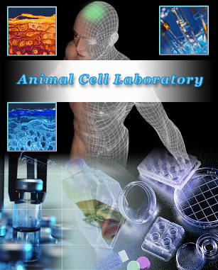
第二节 动物细胞工程
动物细胞工程技术手段
动物细胞培养
动物细胞融合
单克隆抗体
核移植
动物细胞培养技术是其他动物细胞工程技术的基础

Slide 2

动物细胞培养
从动物机体中取出相关的组织，将它分散成单个细胞，然后，放在适宜的培养基中，让这些细胞生长和增殖

Slide 3
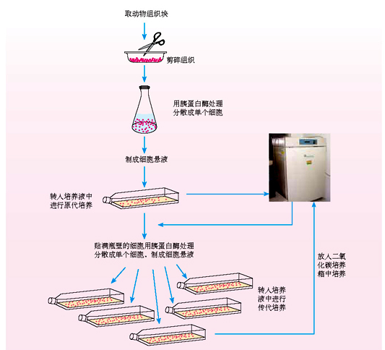

Slide 4
旁栏思考题P44
进行动物细胞传代培养时用胰蛋白酶分散细胞，说明细胞间的物质主要是什么成分？用胃蛋白酶行吗？
用胰蛋白酶分散细胞，说明细胞间的物质主要是蛋白质。
胃蛋白酶作用的适宜pH约为1.5-2。
胰蛋白酶作用的适宜pH为7.2～8.4，
多数动物细胞培养的适宜pH为7.2～7.4。

Slide 5
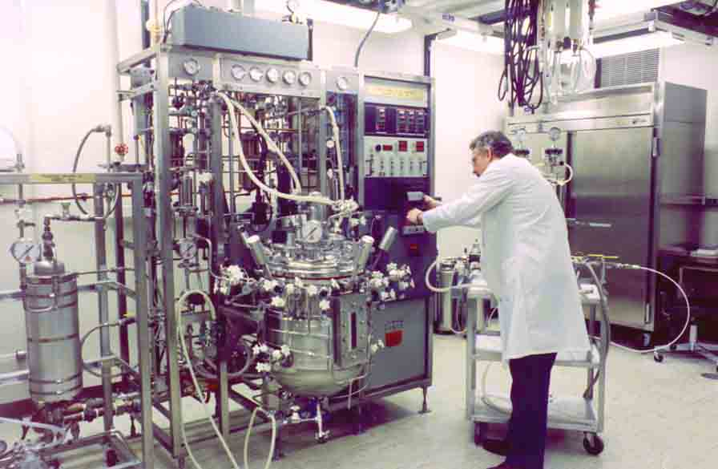
寻根问底P44
胰蛋白酶真的不会把细胞消化掉吗？为什么？
胰蛋白酶除了可以消化细胞间的蛋白质外，长时间的作用也会消化细胞膜蛋白，对细胞有损伤作用，因此必须控制好胰蛋白酶的消化时间。

Slide 6
为什么动物细胞要分散成单个细胞培养？
分散成单个细胞、增加了与营养液的接触面积，细胞容易培养，细胞所需的营养容易供应，其代谢废物容易排出；
同时，分散成单个细胞培养，可使得在细胞水平操作的其他技术得以实现。

Slide 7
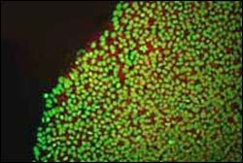
有关概念
悬液中分散的细胞贴附在瓶壁上生长，称为贴壁培养
单层细胞的贴壁培养
当贴壁细胞分裂生长到表面相互接触时，细胞就会停止增殖的现象
贴壁培养
单层培养
接触抑制
器壁要求光滑、无毒、易于贴附

Slide 8
原代培养：动物组织消化后的初次培养叫原代培养。
传代培养：将细胞从培养瓶中取出，配制成细胞悬液，分装到两个或两个以上的培养瓶中继续培养，称为传代培养。

Slide 9
为什么要分瓶传代培养？
每次培养一段时间，就会产生接触抑制
每次分瓶
——————
都要用胰蛋白酶重新处理

Slide 10
细胞株：原代细胞一般传至10代左右细胞生长停滞，增殖缓慢，大部分细胞衰老死亡，分瓶后少数细胞存活到40~50代，这种传代细胞为细胞株。
细胞系：细胞株传代至50代后又出现细胞生长停滞状态，只有部分细胞由于遗传物质的改变，使其在培养条件下可以无限制传代，这种传代细胞为细胞系。
细胞株和细胞系的区别： 细胞系的遗传物质改变，失去接触抑制，具有癌细胞的特点，容易传代培养。

Slide 11
10代以内的细胞：
保持正常的二倍体核型
10～50代的细胞：
增殖缓慢，部分细胞的核型可能会发生变化
50代以上的细胞：
已经发生了突变，获得不死性，正在朝着等同于癌细胞的方向发展

Slide 12
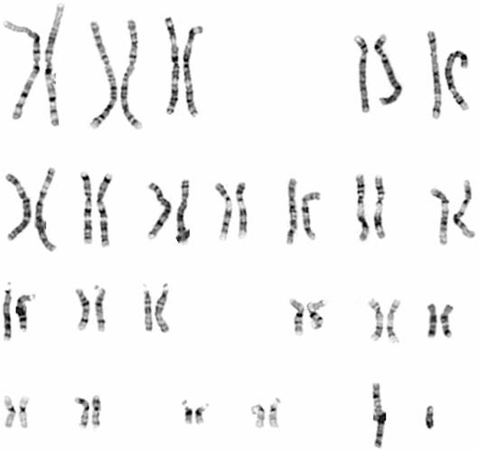

Slide 13
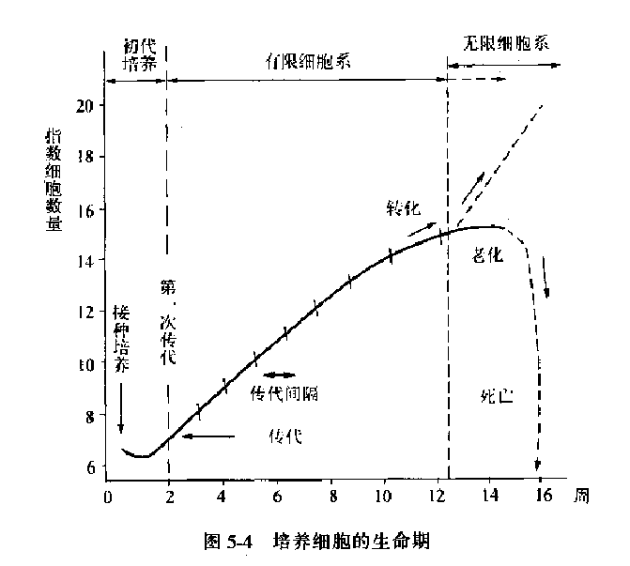
细胞株
细胞系

Slide 14
动物细胞培养的条件
多细胞动物的细胞都生活在内环境中，所以应当创造类似于它原来生活的内环境的条件
营养要求高
对环境要求苛刻

Slide 15

无菌、无毒的环境
培养液中添加一定量的抗生素
防止污染
定期更换培养液，清除代谢产物
防止代谢产物积累造成危害

Slide 16
充足的营养
糖、氨基酸、促生长因子、无机盐、微量元素等
合成培养基
所有成分的种类和所需数量人工严格配制
血清中含有非常复杂的物质，其种类和数量我们都不清楚，所以目前动物细胞培养中还不能少
通常要添加血清、血浆
注意：在一些需要明确界定培养液成分的研究中，可采用无血清培养

Slide 17
适宜的温度和pH
气体环境
哺乳动物 36.5±0.5℃
多数细胞 pH 7.2~7.4
O₂是细胞代谢所必需的
CO₂的主要作用是维持培养液的pH
常用混合气体：95%空气加5% CO₂

Slide 18
动物细胞培养技术的应用
蛋白质生物制品的生产
如病毒疫苗、干扰素、单克隆抗体
基因工程
检测有毒物质
正常和病变细胞培养
用于生理、药理、病理研究为治疗和预防其他疾 病提供理论依据
筛选抗癌药物 等

Slide 19
思考与探究P50
1.幼龄与老龄动物的组织细胞比较，分化程度低的与分化程度高的组织细胞比较，哪一种更易于培养？思考一下，这是什么道理？
细胞的衰老与动物机体的衰老有着密切的关系，细胞的增殖能力与供体的年龄有关，幼龄动物细胞增殖能力强，分化程度低，所以更容易培养

Slide 20
2.动物细胞培养要经过脱分化的过程吗？为什么？
一般而言，动物细胞培养是用未分化的胚胎干细胞，动物细胞培养也就没有类似植物组织或细胞培养时的脱分化过程了。
要想使培养的动物细胞定向分化，通常采用定向诱导动物干细胞，使其分化成所需要的组织或器官。

Slide 21
植物组织培养和动物细胞培养的比较
比较项目 | 植物组织培养 | 动物细胞培养
原理 | 细胞的全能性 | 细胞增殖
培养基性质 | 固体培养基 | 液体培养基
培养基特有成分 | 蔗糖 植物激素 | 葡萄糖 动物血清
培养结果 | 植物体 | 细胞株、细胞系
培养目的 | 快速繁殖 培育无病毒植株 | 获得细胞或 细胞分泌蛋白

Slide 22
1、在动物细胞培养的有关叙述中正确的是
A.动物细胞培养的目的是获得大量的细胞分蛋白
B.动物细胞培养前要用胰蛋白酶使细胞分散
C.细胞的癌变发生在原代培养向传代培养的过程中
D.培养至50代后的传代细胞称细胞株
2、细胞株是指
A.繁殖10代的细胞 B.繁殖40代的细胞
C.繁殖60代的细胞 D.无限传代的细胞

Slide 23
3、在动物细胞培养的过程中，使用胰蛋白酶的目的
A．使动物组织分散为单个动物细胞进行培养
B．去掉细胞壁成为原生质体
C．去掉细胞膜暴露出原生质体便于细胞融合
D．促进蛋白质水解为多肽

Slide 24
4、能克服有性杂交的不亲和性的技术
A.组织培养
B.细胞融合
C.动物胚胎移植
D.单倍体育种

